Slide 1
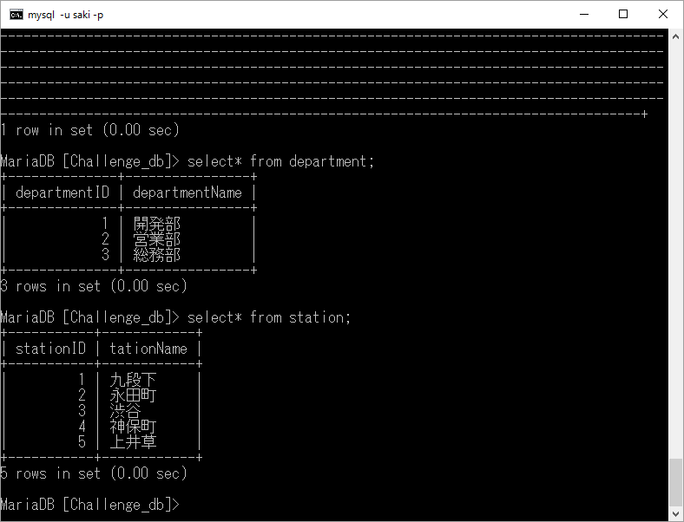
課題9

Slide 2
